Slide 1
Říše Seleukovců
Hmotná kultura
Art by foojer

Slide 2
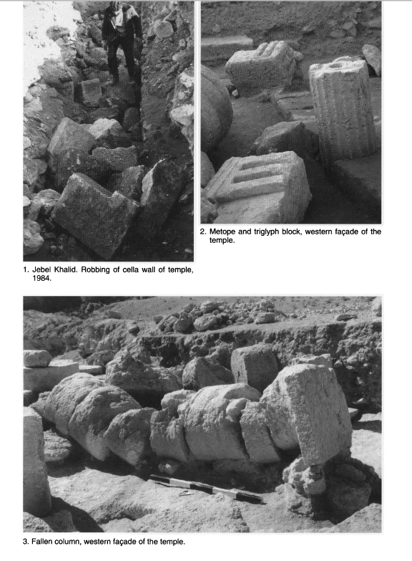
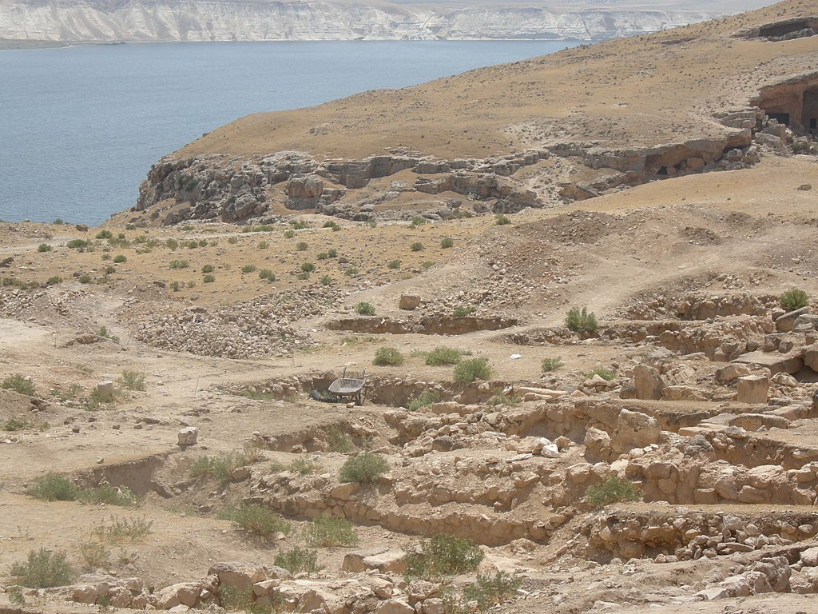
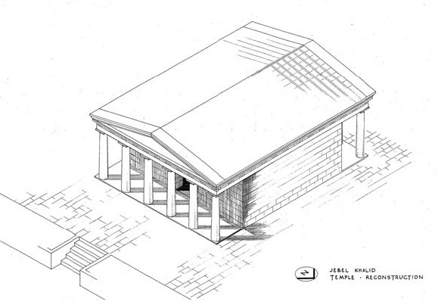
Jebel Khalid (Sýrie) – rekonstrukce seleukovského chrámu

Slide 3
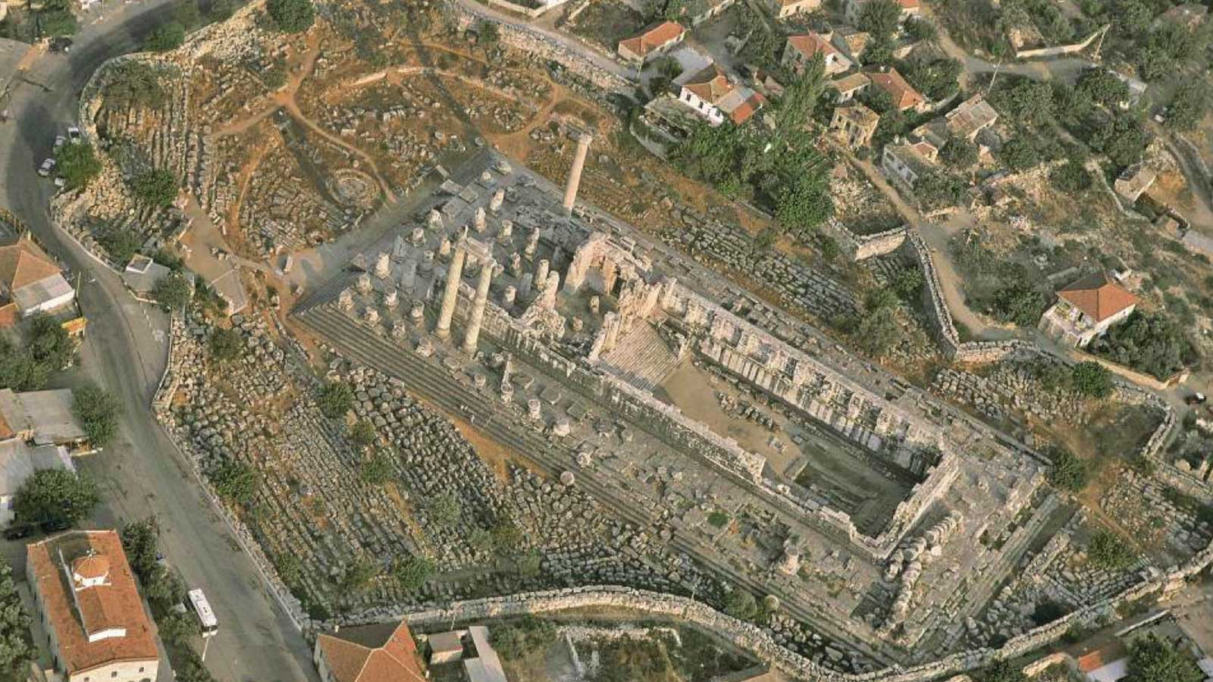
Chrám Apollóna v Didymě

Slide 4
Chrám Bit Reš a ziggurat božstev Anu a Antum (3.-2. stol . Př. L.) - rekonstrukce
Chrám B

Slide 5
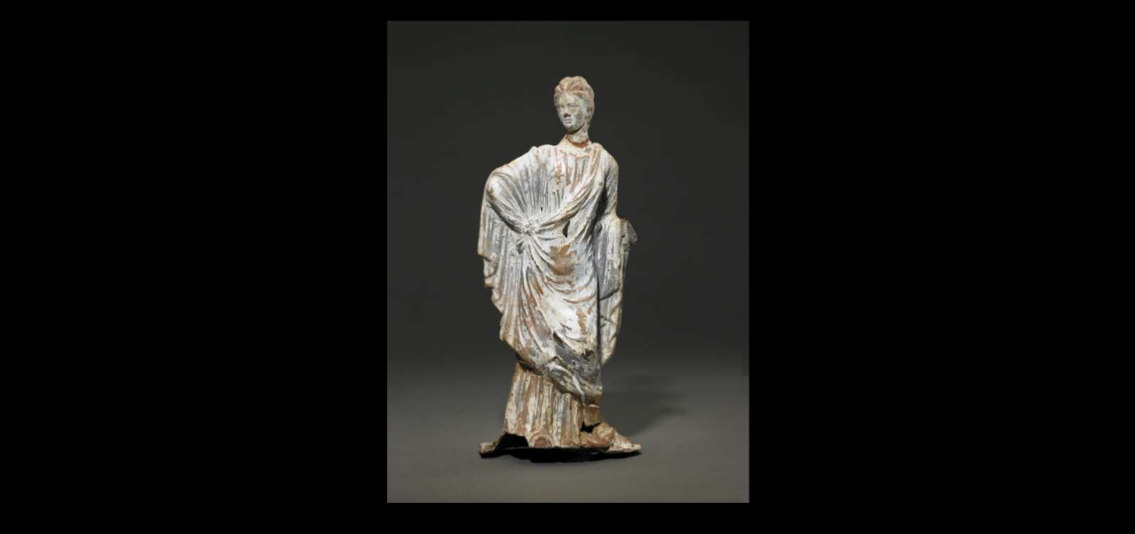
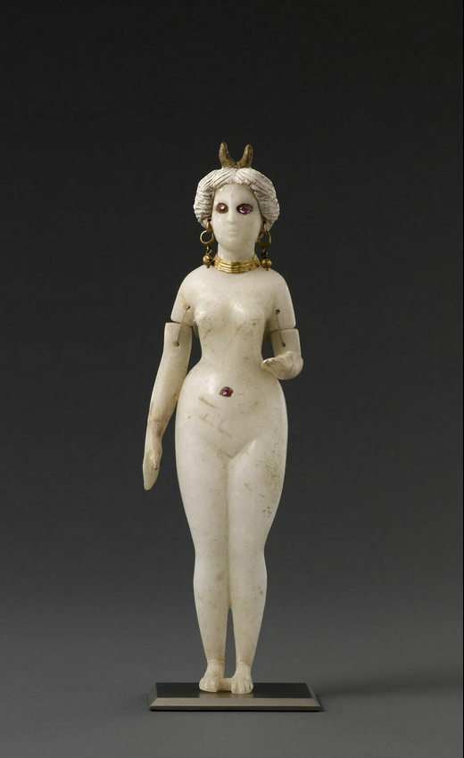
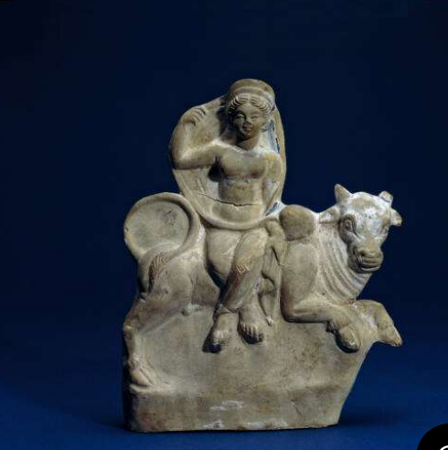
Soška bohyně (Nanaya? Innana?) z Babylónu, 3 stol. Př. L.
Soška Európy a Dia v býčí podobě, 3.-2. stol. Př. L.
Soška ženy v řeckém oděvu, Babylón, 3. stol. Př. L.

Slide 6
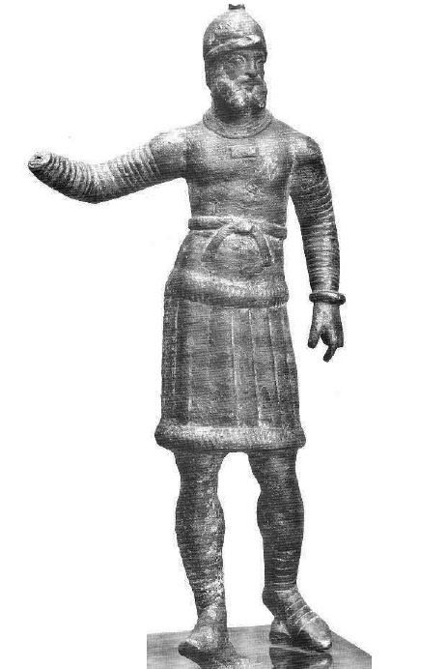
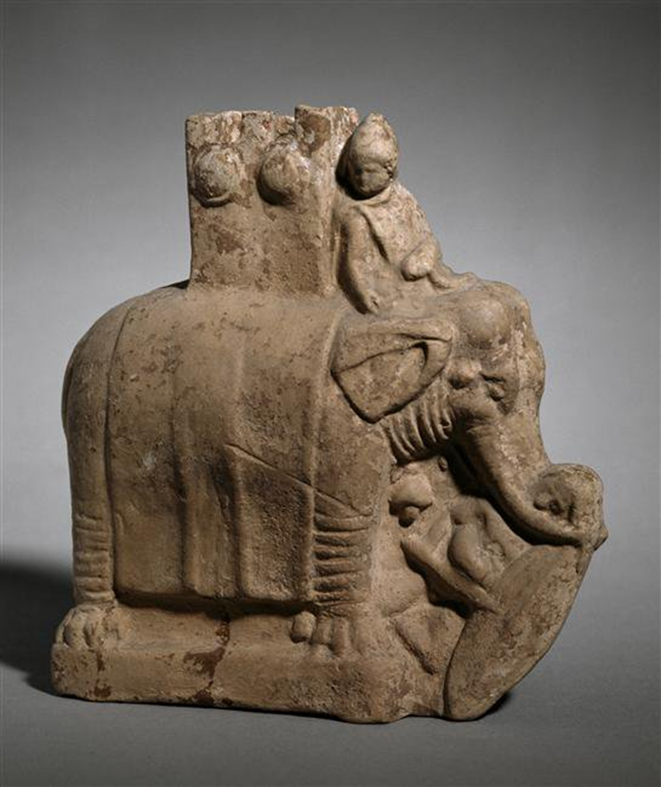
Soška válečného slona zadupávajícího galatského válečníka, 3. stol. Př. L.
Soška seleukovského (parthského?) katafrakta

Slide 7
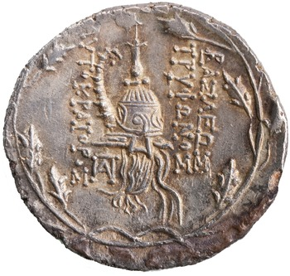
Mince uzurpátora Trýfóna, kolem poloviny 2. stol. Př. L.

Slide 8
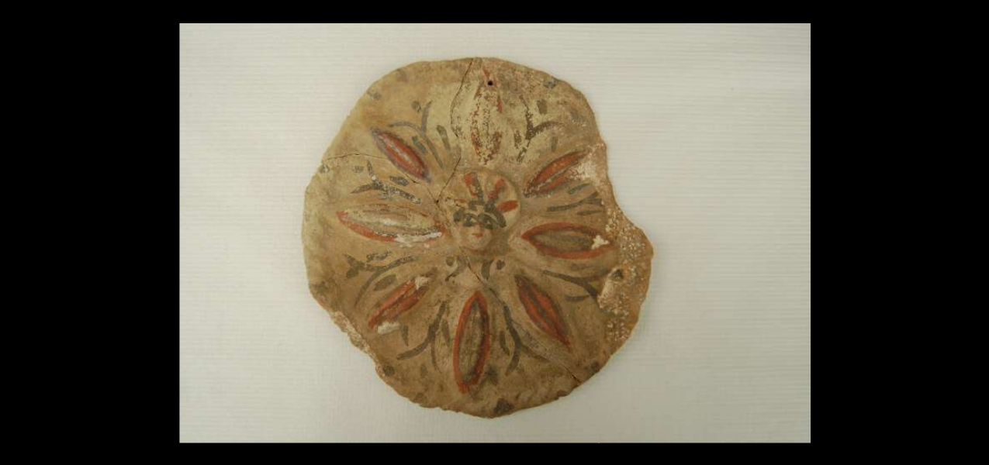
Hliněná ozdoba na zeď, Babylon, Seleukovské období

Slide 9
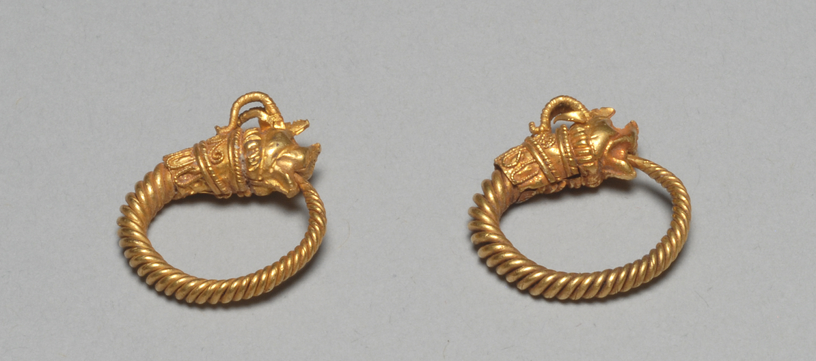
Zlaté náušnice, Antiochie, 4.-3. stol. Př. L.

